Slide 1


Evaluación Sumativa de la competencia en el idioma inglés de California

Slide 2



Extracto de la declaración de resolución y política de la Mesa Directiva de Educación:
“La Mesa Directiva de Educación reconoce la importancia del alfabetismo multilingüe y el dominio de dos o más idiomas como una habilidad valiosa para la participación en una economía mundial diversa del siglo 21.”
“El Distrito proporciona programas de instrucción que apoyan a los estudiantes en el desarrollo de la competencia de idioma inglés y el logro de altos estándares académicos.”
Notes:
As a District we embrace and value the many languages that are spoken in our families homes and the great experiences and culture that each student brings.
District Board Policy 6174 recognizes the importance of mulitlieracy.
District Resolution on Multiliteracy and Board Policy 6174
“The Board of Education recognizes the importance of multiliteracy and mastery of two or more languages as a valuable skill for participating in a 21st century diverse world economy.”
“The District provides instructional programs that support students in developing English language proficiency and achieve high academic standards.”

Slide 3
Evaluaciones ELPAC

Slide 4
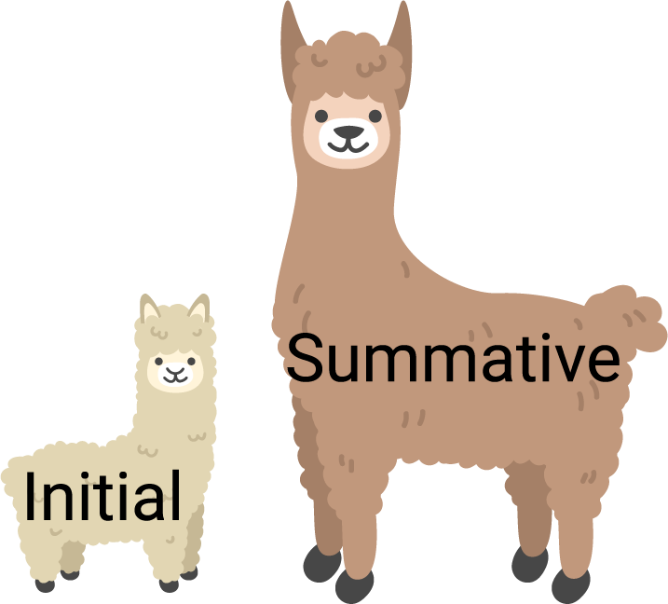
English
Language Proficiency
Assessment for
California
ELPAC, por sus siglas en inglés significa:
Evaluación de la competencia en el idioma inglés de California
Sumativa
Inicial

Slide 5

ELPAC Inicial
ELPAC Sumativa
Sumativa
Inicial

Slide 6
Evaluaciones ELPAC
ELPAC Inicial
ELPAC Sumativa
Evaluación más corta
El objetivo es de identificar a los estudiantes que necesitan apoyo para aprender el inglés académico
Informa a los maestros sobre su instrucción
Evaluación más larga
El objetivo es de medir el progreso anual hacia el aprendizaje del inglés académico
Informa a los maestros sobre su instrucción
Proporciona información para determinar si el estudiante ha logrado las metas para ser reclasificado
Sumativa
Inicial

Slide 7

Periodos de Exámenes del ELPAC Sumativo
Grados KT-2
7 de febrero de 2022 al 22 de abril de 2022
Grados 3-12
7 de febrero de 2022 al 11 de abril de 2022
Sumativa

Slide 8
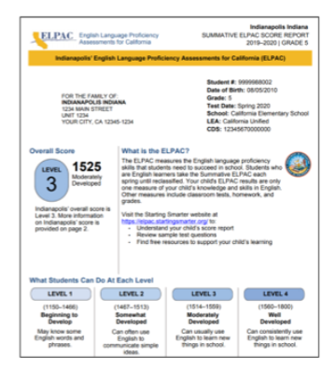
Boleta de puntuación del estudiante
Video en inglés
https://www.youtube.com/watch?v=au43SE_uymU
Video en español
https://www.youtube.com/watch?v=BSTBxl8GMgc

Slide 9
Herramientas ELPAC
para los maestros

Slide 10

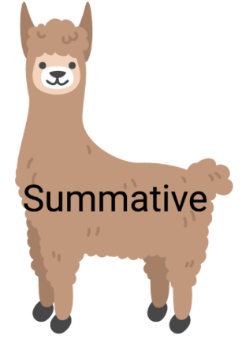

Instrucción diaria para los aprendices de inglés
Grupo Entero
Integrado
y
Grupo Pequeño
Designado

Slide 11

Pruebas de Práctica ELPAC
¡Tome una prueba de práctica con su estudiante!
https://www.elpac.org/

Slide 12
Herramientas para padres del ELPAC
Notes:
I’ll also talk to you about important ways that you can work in partnership with your child’s teacher to ensure their success.
Let’s get started!

Slide 13
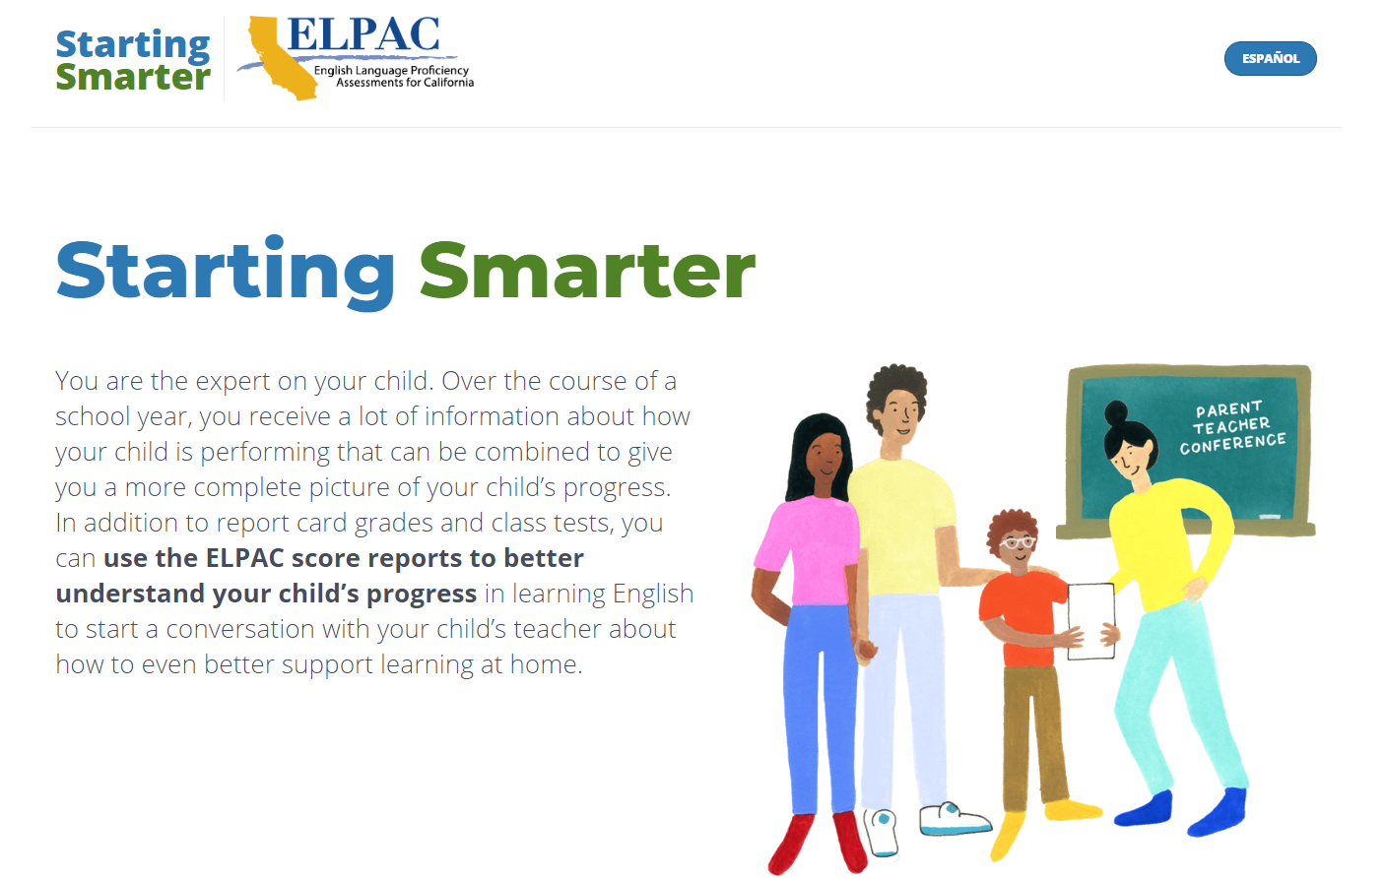
Pagina web para padres Starting Smarter (empezando de manera más inteligentes)
Click for Spanish
https://elpac.startingsmarter.org/

Slide 14

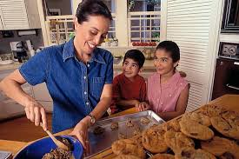

Crea Oportunidades de Conversación
1. Opciones 2. Razones
Hornea galletas
Hagan un rompecabezas
Notes:
1. Choose 2. Give Reasons

Slide 15

Crea Oportunidades de Conversación
Vuelva a contar historias
Responda a preguntas
Cante canciones
Recite poemas
Notes:
Talk to native speakers
Talk

Slide 16


